Slide 1
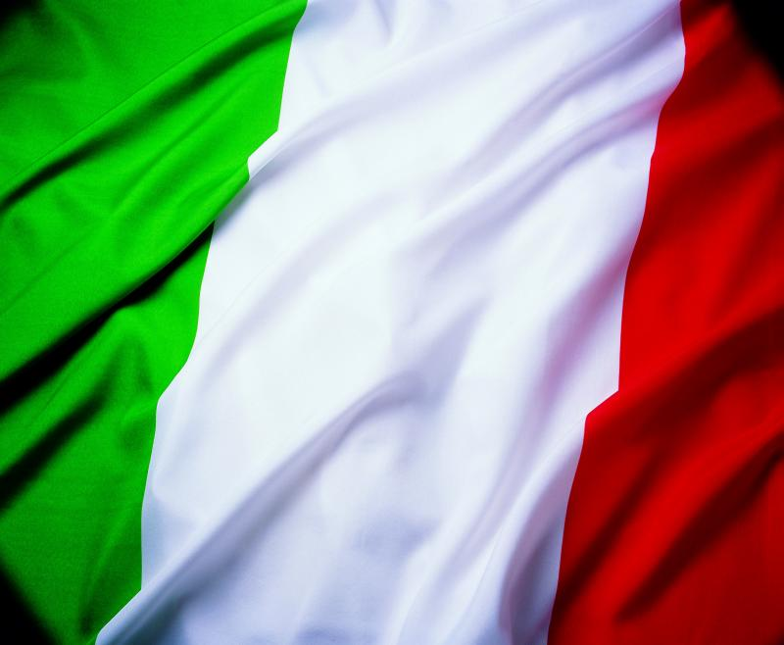
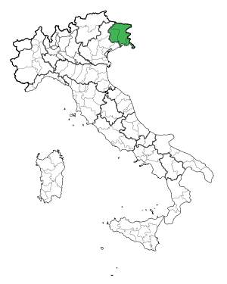
Італійська республіка

Slide 2
Загальна характеристика
Офіційна назва країни Італійська республіка
Столиця Рим
Населення 60 870 745
Склад території 20 областей (5 автономій),
110 провінцій, 8101 комун
Політико парламентська республіка,
адміністративний унітарна держава
устрій
Прем’єр-міністр Енріко Летта
Форма правління
Голова держави Президент – Джорджо Наполітано
Законодавча та
виконавча влада
Офіційна мова італійська
Площа 301,3 кв. км
Член ЄБРР, ЄС, МБР, НАТО, ОЭСР,
Грошова одиниця Євро (€)

Slide 3



Прапор
Герб
Гімн
«Fratelli d'Italia»
(Браття Італії)

Slide 4
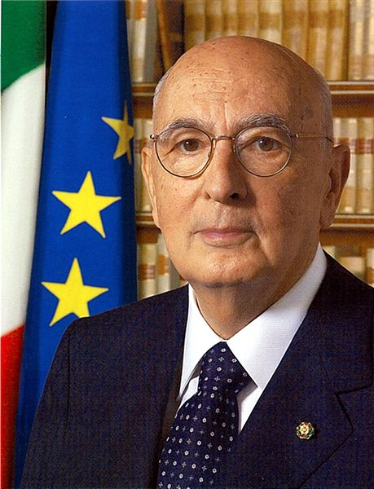
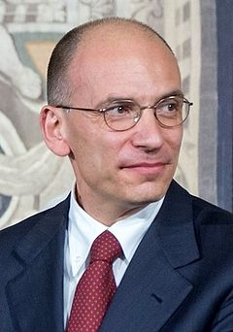
Президент – Джорджо Наполітано
Прем’єр-міністр – Енріко Летта

Slide 5
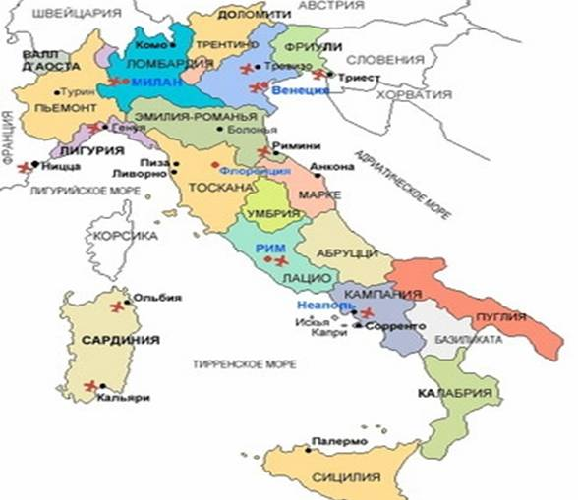
Склад території:
Абруцо, Базиліката, Калабрія, Кампанія, Емілія-Романья, Фріулі-Венеція-
Джулія*, Лацио, Лигурия, Ломбардія, Марке, Молізе, П'ємонт, Апулія, Сардинія*, Сицилія*, Тоскана, Трентино-Альто-Адідже*, Умбрія, Вале Даоста*, Венето

Slide 6
Формування території
І тис. до н.е. – італійські племена латинів;
до V ст. – роздробленість, іноземне поневолення;
папська держава Ватикан
XV – XIX ст. – завоювання країни Іспанією, Австрією, Францією;
1870 р. – об’єднання Італії;
1929 р. – відновлення Ватикану;
в сучасних межах.

Slide 7
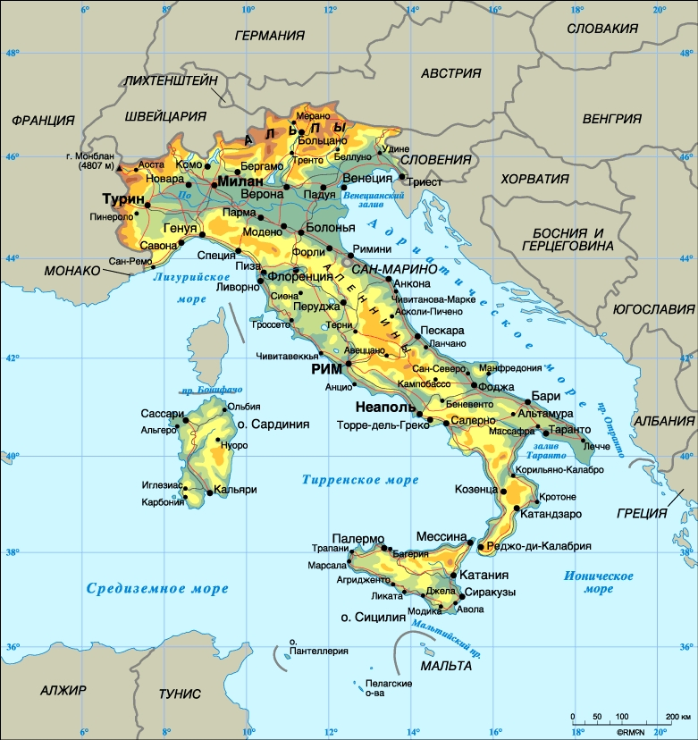
ЕГП
Сухопутні кордони проходять вздовж гірського ланцюга Альп: на заході із Францією — 488 км, на півночі — зі Швейцарією — 740 км й Австрією — 430 км, на сході із Словенією — 232 км. Крім того Італія має кордони з двома невеличкими державами — анклавами: Ватиканом — 3,2 км і Сан-Марино — 39 км.
Морські кордони проходять узбережжями морів: зі сходу — Адріатичного, з півдня — Іонічного, з південного заходу — Тірренського, а з північного заходу — Ліґурійського. Південне узбережжя острова Сицилія омивають води Сицилійського моря.
Довжина берегової лінії — 7 600 км.
Найбільшими островами, що належать Італії є: Ельба, Сицилія і Сардинія.

Slide 8
Клімат
1. Південь і центр – субтропічний пояс, середземноморський тип клімату:
Температура січня - + 8 … 10ºС; липня - +24ºС; опади 400 мм, опади переважно випадають зимою, літо сухе та спекотне
2. Північ – помірний пояс, морський тип клімату:
Температура січня - + 0 ºС; липня - +22ºС; опади – 1000 мм.

Slide 9
Рельєф
Площа суші — 294 020 км² з яких:
  38,7 % — гори;
  Альпи — на півночі, Апенніни — уздовж Апеннінського півострова з північного заходу на південний схід. Піки:
                Монблан — 4810 м;
                Монте Роза — 4634 м;
                Монте Червіно — 4478 м, що вкриті вічними снігами.
  2) 39,7 % — пагорби;
  3) 21,6 % — рівнини (Падано-Венеціянська, Пізанська, Маремма, Аґро-Понтіно);
Площа рік та озер — 7 210 км².
Найдовшими є річки: По, Маґра, Арно, Тібр, Рено, Метауро, Тронто, Брадано, Базенто.
Озера біля підніжжя Альп:Лаґо-Маджоре (212 км²), Комо (146 км², 410 м), Ґарда (370 км²). Озера Тразімено (128 км²), Больнеса (113,5 км²), Брабачано (57,5 км²), лежать в Апеннінських горах

Slide 10
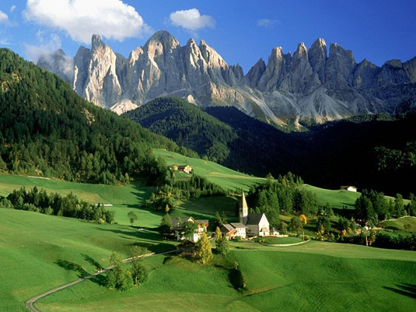
Італійські Альпи

Slide 11
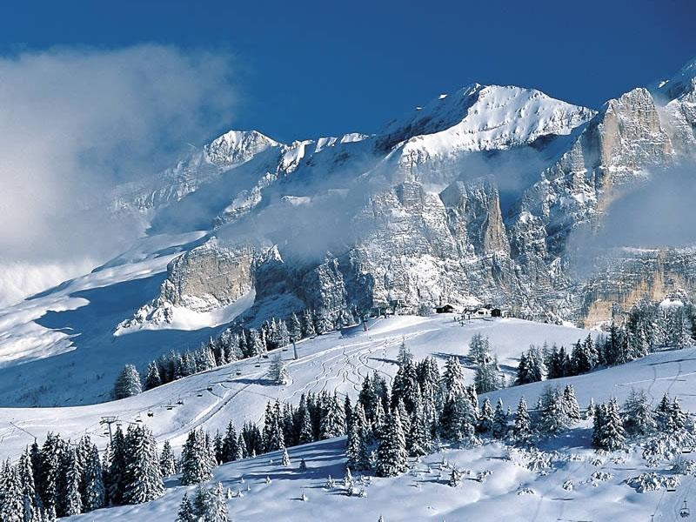

Slide 12
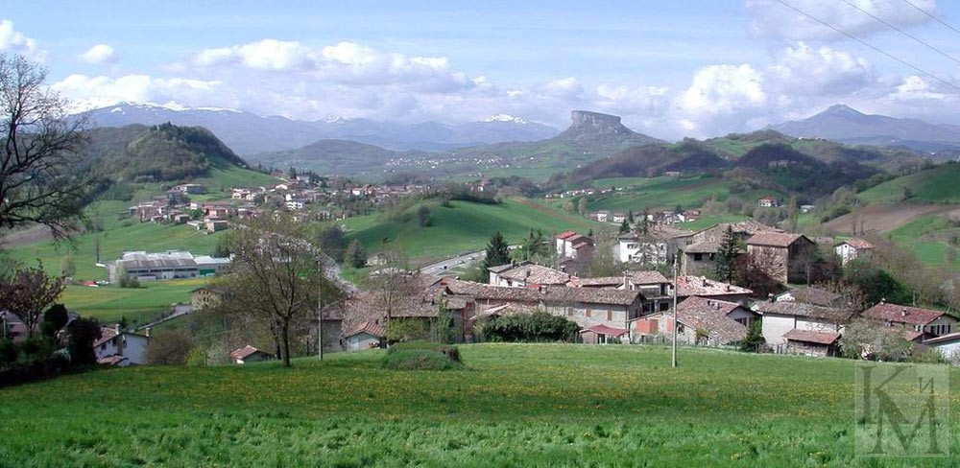
Апеннины

Slide 13
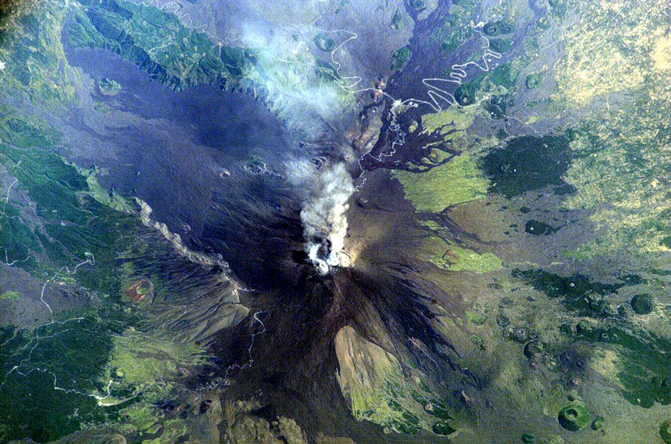
Вулкан Етна

Slide 14
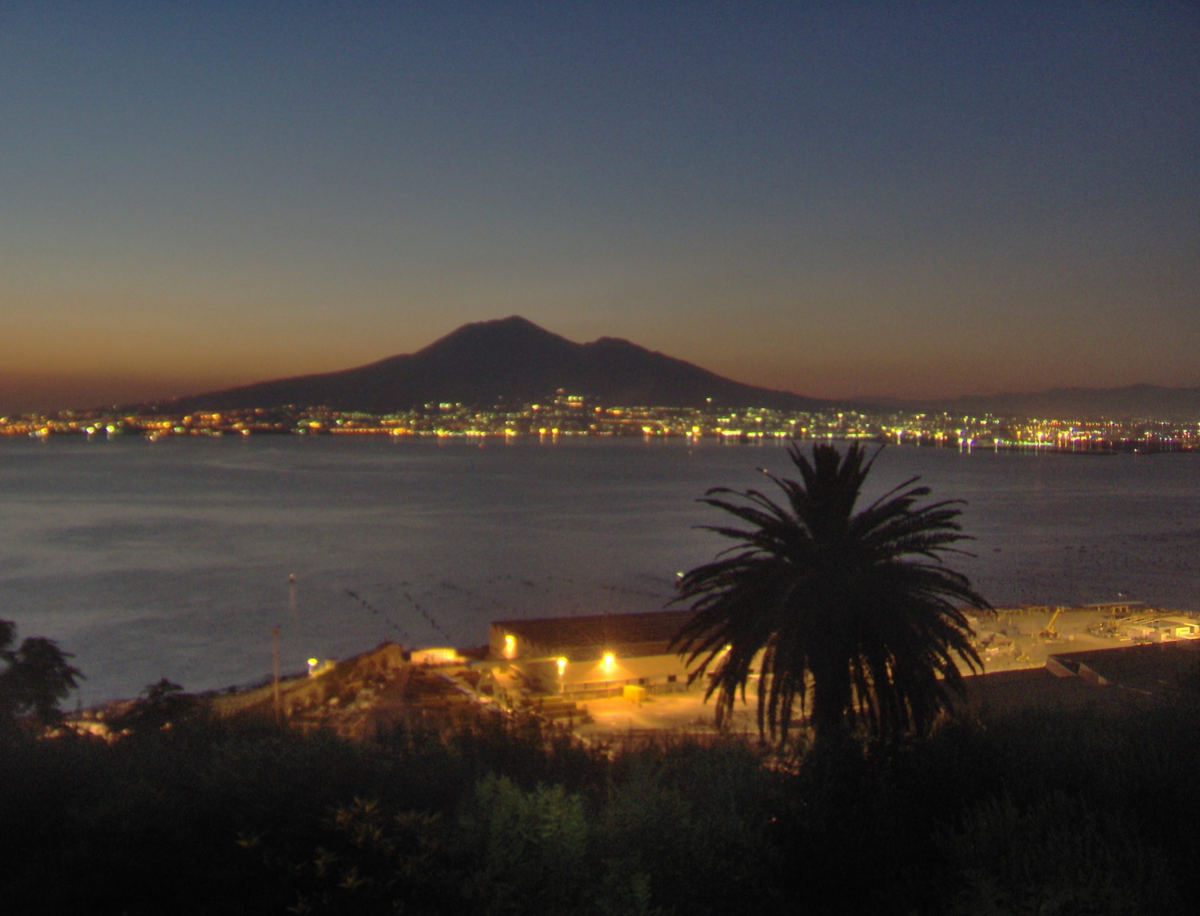
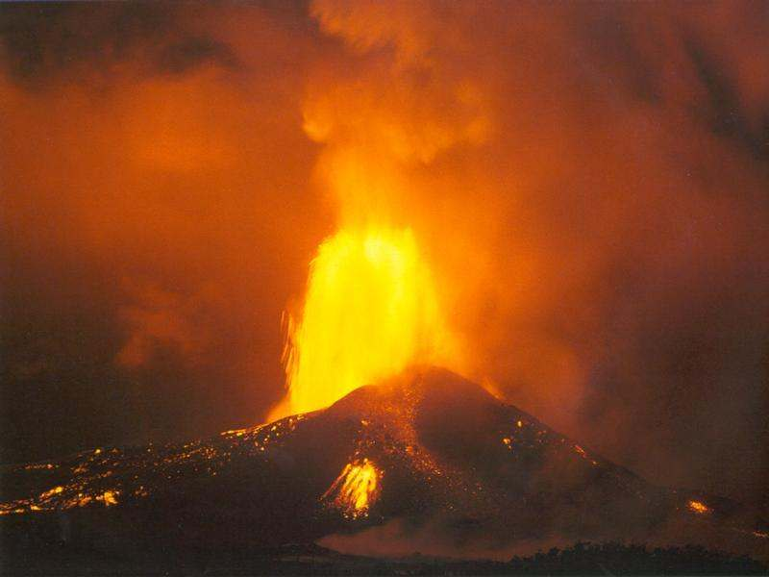
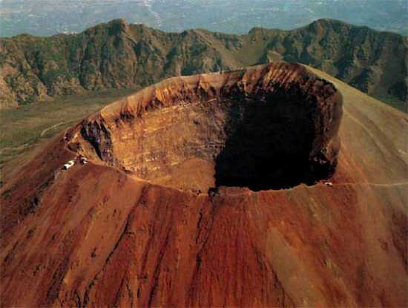
Везувій

Slide 15
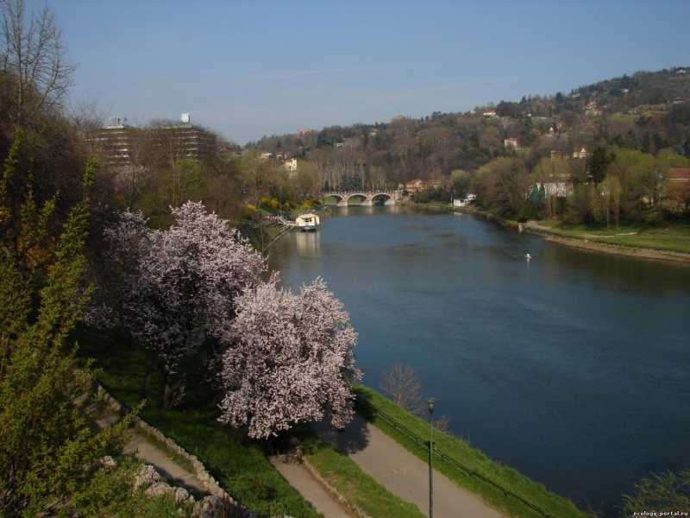
Річка По в Туріні

Slide 16
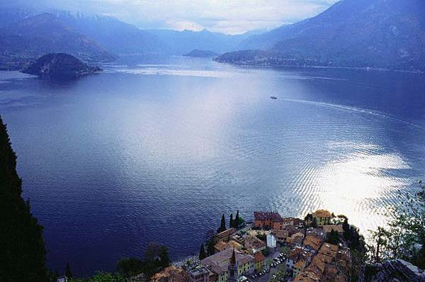
Комо

Slide 17
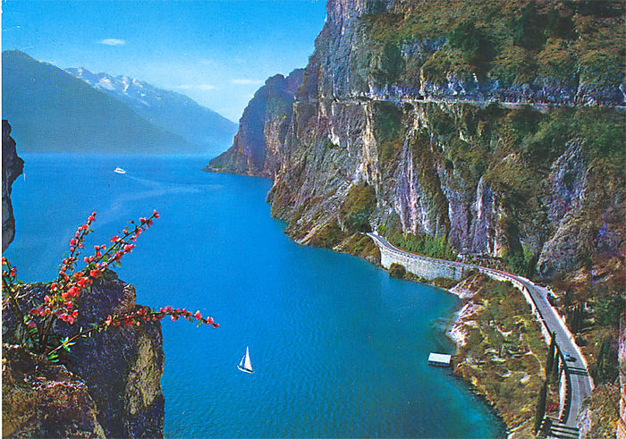
Озеро Гарда
Озеро Гарда

Slide 18
Є невеликі запаси поліметалевих, залізних руд, вугілля, нафти. В Паданской низовини є великі запаси природного газу. За запасами і видобутку ртуті Італія займає провідне місце в світі. Є запаси калійної і кам'яної солі, бентонітів, будівельних матеріалів, запаси мармуру та граніту мають світове значення.Господарство країни залежить від імпорту сировини та енергоносіїв.
Водні ресурси Італії небагаті. Річки невеликі і влітку маловодні. Найбільша річка - По, невеликі річки - Тибр і Арно. Недолік водних ресурсів гальмує розвиток сільського господарства країни. Гірські річки Альп багаті гідроенергії. На річках побудовані невеликі ГЕС, В горах є озера, які мають рекреаційне значення.
Ґрунти Італії родючі. На рівнинах і в передгір'ях - бурі лісові, субтропічні чорноземи, коричневі, а в гірських масивах - гірські алювіальні. В Італії сільськогосподарські угіддя різноманітні, але площі ріллі обмежені. На душу населення припадає близько 0,2 га ріллі. Значні площі земель зрошуються. Ліси поширені переважно на півночі країни в горах і займають 1/5 території Італії.
Природні ресурси

Slide 19
НАСЕЛЕННЯ
І тип відтворення;
Природний приріст – 0,9 (але цей показник поступово знижується);
Сальдо міграції – від'ємне: еміграції до Німеччини, Франції, Великої Британії
Однонаціональна країна: 94% - італійці, 2,5 - сардинці, 1,4 - фріули;
Релігія – християнство (католицизм);
Середня густота населення – 191,3 чол. на км. кв.;
Максимальна – 340-400 чол. на км. кв.;
Мінімальна (гори) – менше 35 чол. на км. кв.;
Рівень урбанізації – 67%
Великі міста – Рим (2,8 млн.), Мілан (1,6 млн.), Неаполь (1,2 млн.), Турін (1,1 млн.);
Тривалість життя - 76(м), 83(ж)
Мови - італійський, німецький, французький та ін.
Письменність - 98%

Slide 20
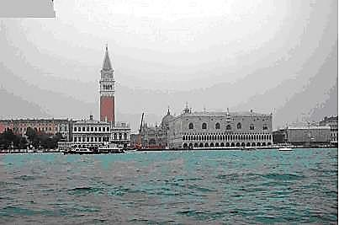
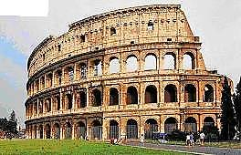
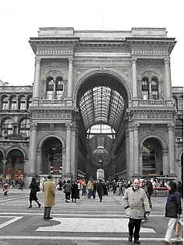
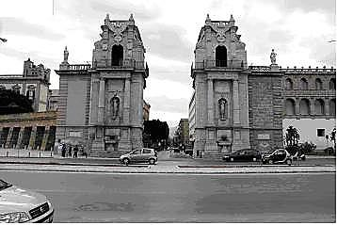
МІСТА ІТАЛІЇ
Рим
Палермо
Венеція
Мілан

Slide 21
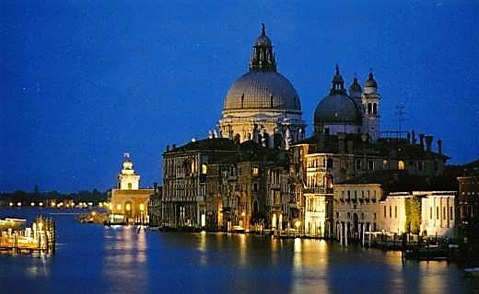
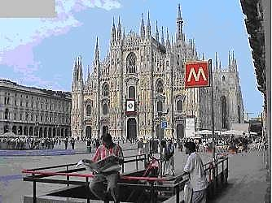
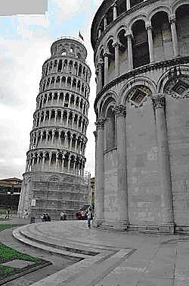
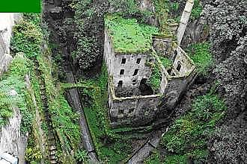
МІСТА ІТАЛІЇ
Венеція
Мілан
Піза
Соренто

Slide 22
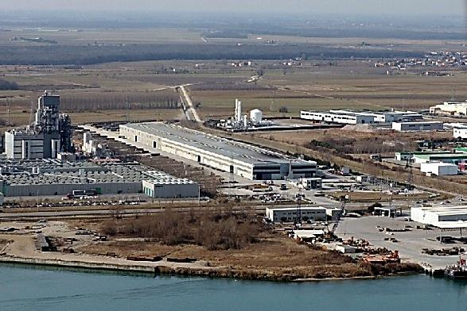
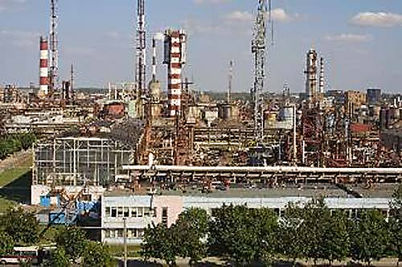
Промисловість
ПЕК – добування газу, нафтопереробка (Мілаццо, Генуя, Венеція); ТЕС – 78%, ГЕС – 20%, АЕС – 1,5 %, ГеоЕС – 0,5%.
Металургія - чавун, сталь, труби (Таранто, Неаполь, Генуя, Мілан та ін.). Більшого розвитку набула кольорова металургія: найбільш розвинена алюмінієва промисловість (пн-сх., Сардинія, Мілан), цинк (Сардинія), Магній (Больцано), олово (Тоскана).
Машинобудування – суднобудування (Трієст, Генуя, Палермо, Монфальконе), літакобудування (Турін, Неаполь), верстатобудування (Ломбардія, П'ємонт), трактори (Паданська рівнина), електротехніка (Мілан, холодильники, пральні машини), електротехніка (Мілан, Турин, Рим, Неаполь)

Slide 23

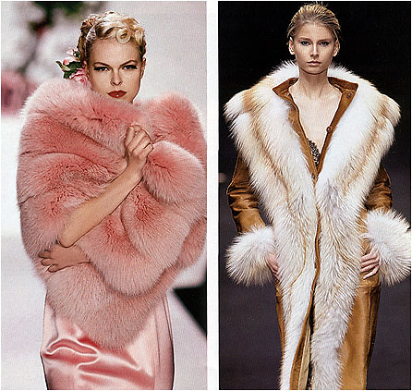

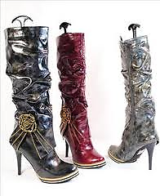
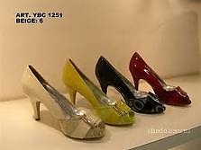
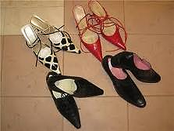
Промисловість
Швейна – готовий одяг (ІІ місце в світі) Турін
Взуттєва (Мілан)

Slide 24
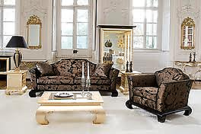
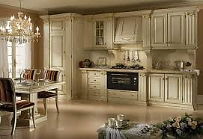
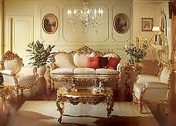
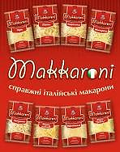

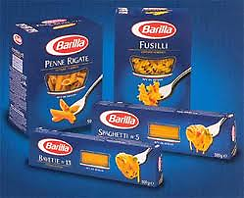
Промисловість
меблева промисловість ( у Італії склалася традиція робити меблі "під старовину")
Італія знаходиться на одному з перших місць у світі по розвитку ювелірної промисловості (здавна славляться своїми ювелірними виробами Флоренція, Рим, Венеція).
Харчова промисловість – макарони

Slide 25
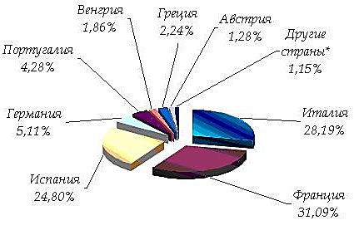
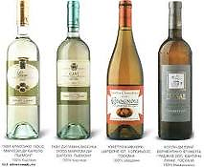
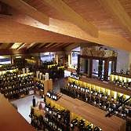
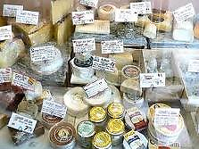
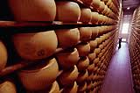
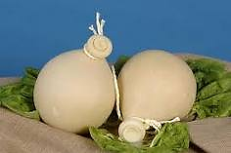
Промисловість
вино
сир

Slide 26
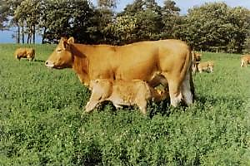
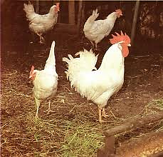
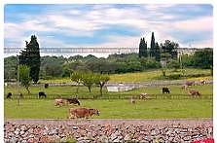
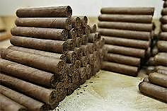
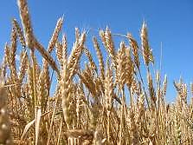
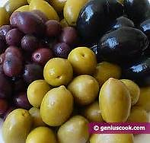
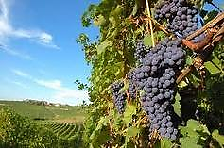
Сільське господарство
Тваринництво – м’ясо-молочне скотарство, свинарство (Паданська рівнина), птахівництво (передмістя)
Рослинництво – зернові культури, овочі, цукрові буряки (Паданська рівнина), виноград (Тоскана, Лаціо), оливи, цитрусові, тютюн (Сицилія, південь)

Slide 27
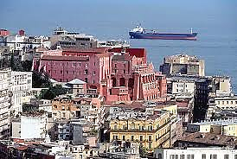
Іноземні партнери і експорт
Країна експортує: автомобілі, мотоцикли, промислове устаткування, озброєння, хімікати, холодильники, пральні і конторські машини, текстильні і швацькі вироби, взуття, овочі, фрукти, цитрусові, провина

Slide 28
Іноземні партнери і імпорт
Країна імпортує: енергоносії, мінеральна сировина (залізна, мідна, поліметалеві, алюмінієві, марганцеві руди, кам'яне вугілля, нафта, газ), складні машини, хімікати, ліс, бавовник, вовна, продовольчі товари

Slide 29

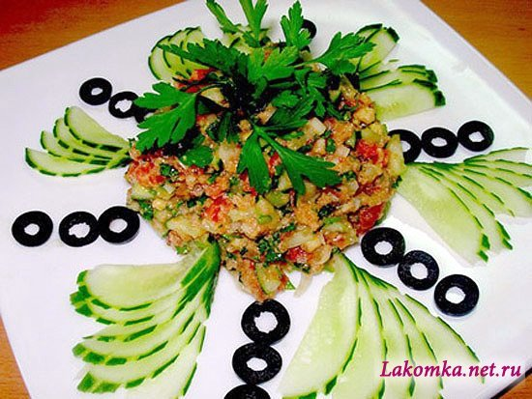

Національна кухня

Slide 30






Slide 31



Туризм в Італії
Чималу частину доходу в казну Італії приносить туризм, великими центрами туризму є:
Рим
Флоренція
Турін
знаменитий гірськолижними курортами, в 2006 році в нім проходили XX Олімпійські ігри
Найбільшою популярністю у туристів користуються міста: Рим, Ватикан, Флоренція, Венеція, Турін. Перші чотири міста знамениті своїми культурними цінностями епохи Відродження.

Slide 32


Транспорт
Кількість аеропортів : 134
Довжина доріг : 479,688 км.
Кількість торгових судів : 565
Порти : Аугуста, Генуя, Ліворно, Равена, Таранто, Трієст, Венеція

Slide 33

Рим – вічне місто
Рим – «Столица мира»

Slide 34

Місто народження Рима

Slide 35

Арка Константин

Slide 36

Колізей

Slide 37

Ватікан – держава в державі

Slide 38

Флоренція – "Нові Афіни"

Slide 39

Венеция

Slide 40


Slide 41


Slide 42

Милан – північна столиця

Slide 43


Мілан.
Оперний театр Ла Скала найбільший у світі

Slide 44

Неаполь – южная столица

Slide 45



Slide 46






Великі італійці
Леонардо да Вінчі
Мікеланджело
Торрічеллі
Данте
Рафаель
Галілей

Slide 47
Дякую за увагу!!!

